Slide 1
在烧好arduino程序后启动python程序
cd ~/joey
python server.py
注意启动前确认nuc的ip地址为192.168.192.168（可更改）
给/dev/ttyUSB0 777权限
出问题时候(不显示初始化成功)检查上述两项

Slide 2
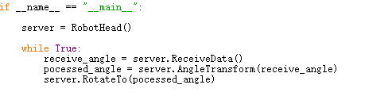
程序解析
分三步：
1.接收安卓发过来的声源读数
2.角度转换
3.发给arduino指令

Slide 3
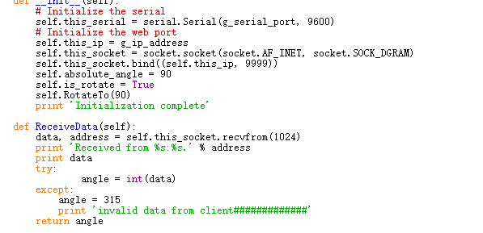
程序解析
初始化，
绑定ip，上位机复位到90度
收数据并解析，如果收到异常
数据，保持当前位置不
变（麦克风读数为315，
具体参看角度转换）

Slide 4
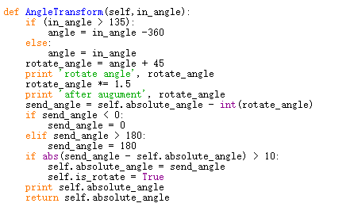
程序解析
进行角度的转换
麦克风测量角度为
转换为
1.5为齿轮传动比（红色小宝改为1）
90
180
360
270
-45
225
45
135

Slide 5
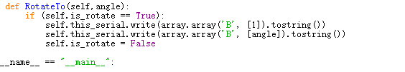
程序解析
发送串口指令
0x01 angle(十六进制)

